Slide 1
Sliders
DI_CF10_1.5_REFLEXION

Slide 2
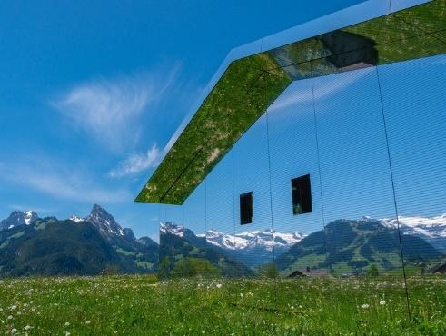
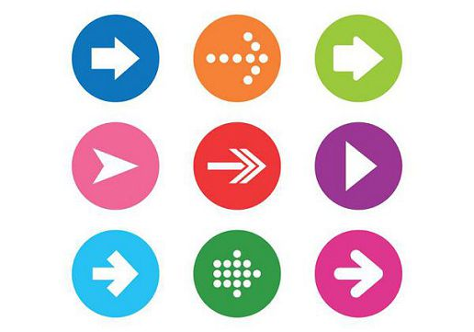
Indicaciones para la producción
Imagen especular
Equipo de producción crear un sliders para desplegar la información de reflexión difusa y especular
En este primero, se debe crear acción de desplazamiento a la derecha, como sliders para no saturar solo de texto.
De ser posible complementar con una opción de voz que reproduzca automáticamente el guion que se presenta.
Es la formación de imágenes en espejos, en donde los rayos de luz rebotan sobre la superficie lisa de un espejo, formando una imagen por efecto de la reflexión de la luz
Referencia de imágenes:
https://www.diferenciador.com/reflexion-y-refraccion-de-la-luz/

Slide 3
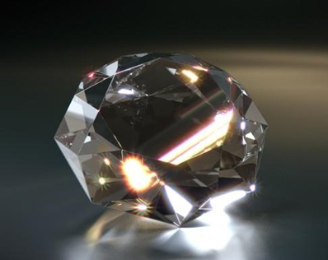
Indicaciones para la producción
Reflexión interna total
Equipo de producción crear un sliders para desplegar la información de reflexión difusa y especular
En este primero, se debe crear acción de desplazamiento a la derecha, como sliders para no saturar solo de texto.
De ser posible complementar con una opción de voz que reproduzca automáticamente el guion que se presenta.
Es un tipo de reflexión especial que se observa en las gemas, en donde los rayos de luz se reflejan y rebotan contra las superficies internas del cristal, produciendo destellos
Referencia de imágenes:
https://www.diferenciador.com/reflexion-y-refraccion-de-la-luz/

Slide 4
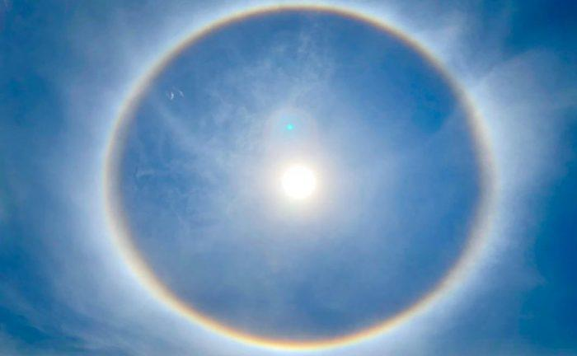
Indicaciones para la producción
Halo solar
Equipo de producción crear un sliders para desplegar la información de reflexión difusa y especular
En este primero, se debe crear acción de desplazamiento a la derecha, como sliders para no saturar solo de texto.
De ser posible complementar con una opción de voz que reproduzca automáticamente el guion que se presenta.
Es un círculo difuso que rodea el sol, producido por la reflexión de la luz en la superficie de las gotas de agua que flotan en la atmósfera.
Referencia de imágenes:
https://chapinradio.com/halo-solar-sorprende-a-guatemaltecos/

Slide 5
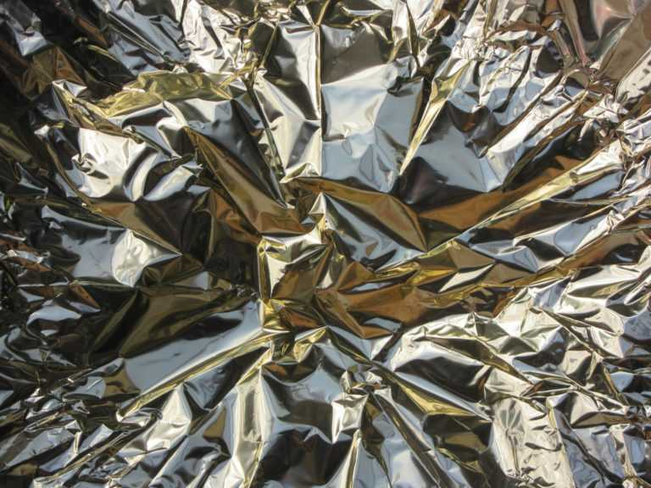
Indicaciones para la producción
Tipo de materiales reflectivos
Equipo de producción crear un sliders para desplegar la información de reflexión difusa y especular
En este primero, se debe crear acción de desplazamiento a la derecha, como sliders para no saturar solo de texto.
De ser posible complementar con una opción de voz que reproduzca automáticamente el guion que se presenta.
Entre los materiales u objetos que reflejan una mayor cantidad de luz, se pueden encontrar los cuerpos reflejantes, que son aquellos que no dejan pasar los rayos de luz, sino que la desvían en otra dirección; por ejemplo, los espejos (cuerpos reflejantes por excelencia), el vidrio, los metales pulidos como el acero, la plata, el oro y el aluminio y algunos plásticos transparentes como el tereftalato de polietileno (Mylar) y el metacrilato espejo.
Referencia de imágenes:
https://clickmica.fundaciondescubre.es/files/2017/01/aluminio-768x576.jpg

